Slide 1
интеллектуально-познавательная игра «Счастливый случай» совместное сотрудничество детей и родителей
Кожевникова
Эльмира Рафаиловна

Slide 2
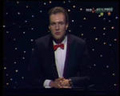
Все профессии важны, Все профессии нужны

Slide 3
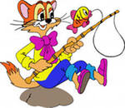
1 гейм Разминка
«Доскажи словечко»

Slide 4
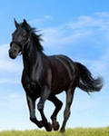
2 гейм Тёмная лошадка
«Загадки»

Slide 5
Я тебе, ты мне
«Закончи предложение»

Slide 6
3 гейм Отгадай-ка?
«Отвечайте на вопросы…»

Slide 7
4 гейм Крылатые слова
«Кто быстрее закончит пословицу?»

Slide 8
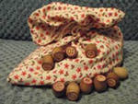
5 гейм Заморочки из бочки
«Конкурс эрудитов»

Slide 9
6 гейм Гонка за лидером
«Кем быть?»
«Ребусы»

Slide 10
БЛАГОДАРИМ ЗА РАБОТУ!

